Slide 1

chapter 5
数组
华中科技大学信息学院平台课—C语言程序设计

Slide 2
目录
content
1
数组的定义和应用
2
数组在函数间的传递
3
程序设计举例

Slide 3
5.1
数组的定义和应用
数组：数组是有序数据的集合,即具有一定顺序关系的若干变量的集合体.组成数组的变量称为该数组的元素变量,简称元素,用数组名后跟带有方括号“[]”的下标来唯一确定数组中的元素。
C语言中有一维数组和多维数组
本教材中多维数组只介绍二维数组相关内容

Slide 4
5.1.1
一维数组的定义和应用
一维数组的定义:
[存储类型] 数据类型 数组名[常量表达式]
例 : int a[10];
它表示数组名为a，数组有10个元素。
数组必须先有定义，然后再使用。C语言规定只逐个引用数组元素而不能一次引用整个数组。
数组在内存中存储时，是按下标递增的顺序连续存储各元素变量的值。定义语句中的常量表达式表示元素个数，即数组长度。

Slide 5
5.1.1
一维数组的定义和应用
应用要点:
数组的下标从0开始，下标必须是整型量。
a[10]中，10表示a数组有10个，下标从0开始，这10个元素是a[0],a[1],a[2],a[3], a[4],a[5],a[6] ,a[7],a[8],a[9]，注意不能使用数组元素a[10]
数组名表示数据存储区域的首地址。数组的首地址也是第一个元素变量的地址
int data[5];
首地址是data或&data[0]
数组名是一个地址常量，不能向它赋值，也不能对它自加自减等对变量进行操作的运算

Slide 6

5.1.1
一维数组的定义和应用
数组的初始化
数组的初始化就是在数据说明时对数组元素赋初值
数组长度与初值的个数相等
int data[5]={2,4,6,8,10};
⬅➔data[0]=2;data[1]=4;data[2]=6;data[3]=8;data[4]=10;
或: int data[]={2,4,6,8,10};
初始化方式：
数组长度与提供初值的个数不相等
int b[20]={1,2,3,4,5};
数组长度不能省掉,多余的元素都是0;
b[0]=1;b[1]=2;b[2]=3;b[3]=4;b[4]=5;b[5]=b[6]=…=b[19]=0
数组下标常量表达式中可以包括常量和符号常量，不能包含变量
错误的定义:
(1) int n ;
scanf("%d",&n);
int a[n];
(2) int n=20;
int a[n];
C不允许对数组的长度作动态定义

Slide 7
5.1.1
程序举例
例5.2 编程将一个从键盘输入的整数序列按逆序重新存放并显示，整数个数首先从键盘输入; 如要求输入5个数，原来的顺序为8，6，5，4，1，要求改为1，4，5，6，8
#include <stdio.h>
void main( )
{
int a[100];
int i,j,n,temp;
scanf("%d",&n); //输入整数个数
printf("input the numbers:\n");
for(i=0;i<n;i++) //输入整数序列
{
scanf("%d",&a[i]);
}
/*将整数序列依次从首尾向中间交换元素, 从而实现逆序排列*/
for(i=0,j=n-1; i<j; i++,j--)
{
temp=a[j];
a[j]=a[i];
a[i]=temp;
}
printf("now the numbers are:\n");
//输出重排后的整数序列
for(i=0;i<n;i++)
{
printf("%5d",a[i]);
}
}
两个数交换
逐个元素输入
运行结果：5
input the numbers:
8 6 5 4 1
now the numbers are :
1 4 5 6 8

Slide 8
5.1.1
程序举例
例5.3： 输入10个整数到一个数组中,调整这10个数组中的排列位置,使得其中最小的一个数成为数组的首元素.
include<stdio.h>
#define SIZE 10
void main( )
{
int m,k; //初始化
int i,j;
int data[SIZE];
printf("input the size");
for ( m = 0;m < size; m++) //输入数组中的值
{
scanf("%d",&data[m]);
}
j=0;
for(i=0;i<size;i++)
{
if(data[i]<data[j]) j=i;
}
if(j>0) //如果最小值下标不是0，则将该值和数组首项中的值交换
{
k=data[0];
data[0]=data[j];
data[j]=k;
}
printf("\n");
for(m=0;m<size;m++) //输出调整后的数组
{
printf("%4d",data[m]);
}
}
符号常量
比较数组中的值，记下最小值的下标

Slide 9
5.1.2
二维数组的定义和应用
二维数组的定义:
[存储类型] 数据类型 数组名[下标][下标]
例 : float a[3][3]={1,2,3,4,5,6,7,8,9};
1
2
3
4
5
6
7
8
9
a[0][0]
a[0][1]
a[0][2]
a[1][0]
a[1][1]
a[1][2]
a[2][0]
a[2][1]
a[2][2]
存放顺序与存储方式：
a[0][0] | a[0][1] | a[0][2]
a[1][0] | a[1][1] | a[1][2]
a[2][0] | a[2][1] | a[2][2]

Slide 10
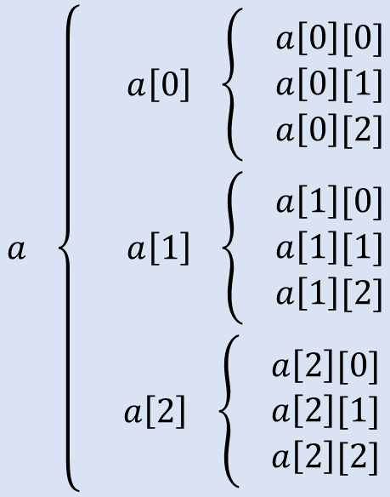
5.1.2
二维数组的定义和应用
二维数组的理解:
对于所定义的数组a，可看成是三个一维数组a[0],a[1],a[2];比如a[0]是二维数组中一个特殊元素，它是包含三个元素的一维数组。
$$a \left\{\begin{aligned} a\left[0\right] \left\{\begin{aligned} a\left[0\right][0] \\ a\left[0\right][1] \\ a\left[0\right][2]\end{aligned}\right. \\ a\left[1\right] \left\{\begin{aligned} a\left[1\right][0] \\ a\left[1\right][1] \\ a\left[1\right][2]\end{aligned}\right. \\ a\left[2\right] \left\{\begin{aligned} a\left[2\right][0] \\ a\left[2\right][1] \\ a\left[2\right][2]\end{aligned}\right.\end{aligned}\right.$$

Slide 11
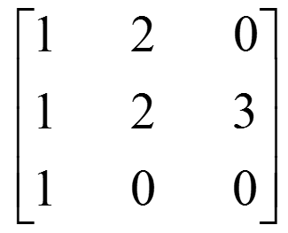
5.1.2
二维数组的定义和应用
二维数组的初始化:
对全部元素都赋予初值
int a[3][4]={{1,2,3,4},{5,6,7,8},{9,10,11,12}};
定义数组时对第一维的下标可以不声明，但第二维长度不能省略
int a[][4]={{1,2,3,4},{5,6,7,8},{9,10,11,12}};
int a[3][4]={1,2,3,4,5,6,7,8,9,10,11,12};
可以将所有数据写在一个花括号内，按数组排序的顺序对各元素赋初值
对部分元素赋初值
int a[3][3]={{1,2},{1,2,3},{1}}
它只对各行前面几列赋初值，其余元素值自动为0

Slide 12
5.1.2
程序举例
例5.4 有一个3×3矩阵，要求编程求出其中最大的那个元素的值，以及其所在的行号和列号。
/*以下循环将数组中的元素比较，记下最大值的下标*/
for (i=0;i<3;i++)
{
for (j=0;j<3;j++)
{
if (a[i][j]>=max)
{
max=a[i][j];
row=i;
column=j;
}
}
}
printf("max=%d,row=%d,column=%d\n",
max,row,column);
/*输出最大值以及 其行下标和列下标*/
}
#include <stdio.h>
void main( )
{
int i,j,max;
int row=0,column=0;
int a[3][3] = {{1,2,3},{2,-3,4},{9,4,7}};
/*数组初始化*/
max=a[0][0];
运行结果：
max=9,row=2,column=0

Slide 13
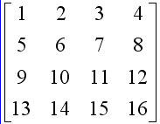
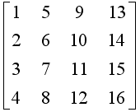
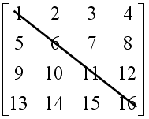
5.1.2
程序举例
例5.5 输入一个4×4的整数矩阵,然后将之转置并显示这个转置后的矩阵。
分析:以主对角线为对称轴，交换所有对称点元素
对称点元素：行列位置交换

Slide 14
5.1.2
程序举例
#include<stdio.h>
#define SIZE 4
void mian( )
{
int data[SIZE][SIZE],i,j,d;
for(i=0;i<SIZE;i++) //输入矩阵中的值
{
for(j=0;j<SIZE;j++)
{
scanf("%d",&data[i][j]);
}
}
for(i=0;i<SIZE-1;i++) //矩阵转置
{
for(j=i+1;j<SIZE;j++)
{
//交换所有对称点元素
d=data[i][j];
data[i][j]=data[j][i];
data[j][i]=d;
}
}
for(i=0;i<SIZE;i++)
{
printf("\n");
for(j=0;j<SIZE;j++)
printf("%4d",data[i][j]);
}
}

Slide 15
5.2
数组在函数间的传递
值传递方式
数组元素作为函数实参，用法与变量相同，单向传递
例5.6 求一整型数组的平均值，要求主函数中输入数据，通过调用函数求平均值。在数组元素个数较小的情况下，可以直接传递数组元素。
#inldue<stdio.h>
float aver( float x,float y,float z);
void main( )
{
float a[3],temp;
int i;
printf("input the numbers:\n");
for(i=0;i<3;i++) //输入整数序列
{
scanf("%f",&a[i]);
}
temp = aver( a[0],a[1],a[2]);
printf(“aver = %f”,temp);
}
float aver( float x,float y,float z)
{
return (x + y + z)/3;
}
实参为数组元素

Slide 16
5.2
数组在函数间的传递
地址传递方式
数组在函数间的传递由于涉及到指针的概念，具体将在指针一章中详细论述，本节仅通过例子来描述数组在函数间传递的过程。
例5.7 从键盘输入十个整数存入一个一维数组中，编写一函数求其最大值。
#inldue<stdio.h>
int findmax( int a[])；
void main( )
{
int a[10];
int i,temp;
printf("input the numbers:\n");
for(i=0;i<10;i++) //输入整数序列
{
scanf("%d",&a[i]);
}
temp = find(a);
printf(“the max = %d”,temp);
}
int findmax( int a[])
{
int max ;
max = a[0] ;
for(i=1 ; i<10 ;i++)
{
if(a[i] > max) max = a[i];
}
return max;
}
实参为数组首地址

Slide 17
5.3
程序设计举例
例5.8 编一程序要求对已知的10个数，按从小到大进行排序。
排序方法：（1）选择排序法
（2）冒泡排序法
（1）选择排序法
思想:首先进行第一遍排序，确定第一个数为基准数，认为它为最小数，然后依此在所有其它数中找比它小的最小数，如有则交换，这样就找到第一个最小数; 第二遍排序是对除第一个数据外的数据序列进行选择排序，以此类推共进行N-1遍排序，就能将N个数排序;
对N个数要进行N-1遍排序，每一遍的比较次数随遍数的增加而减小(遍数+次数=N) 。

Slide 18
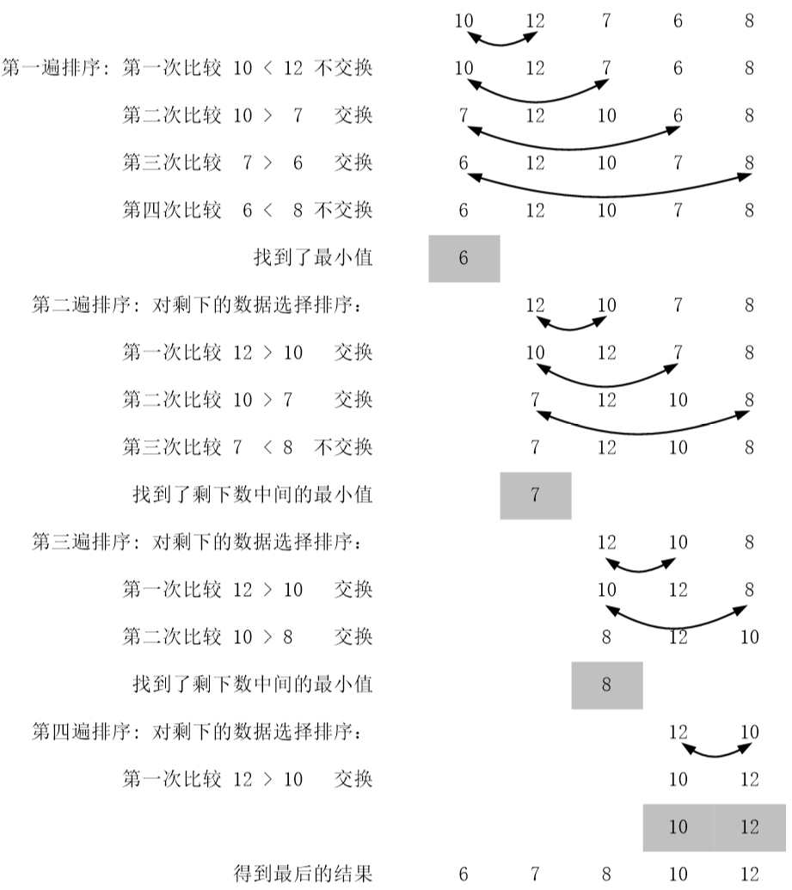
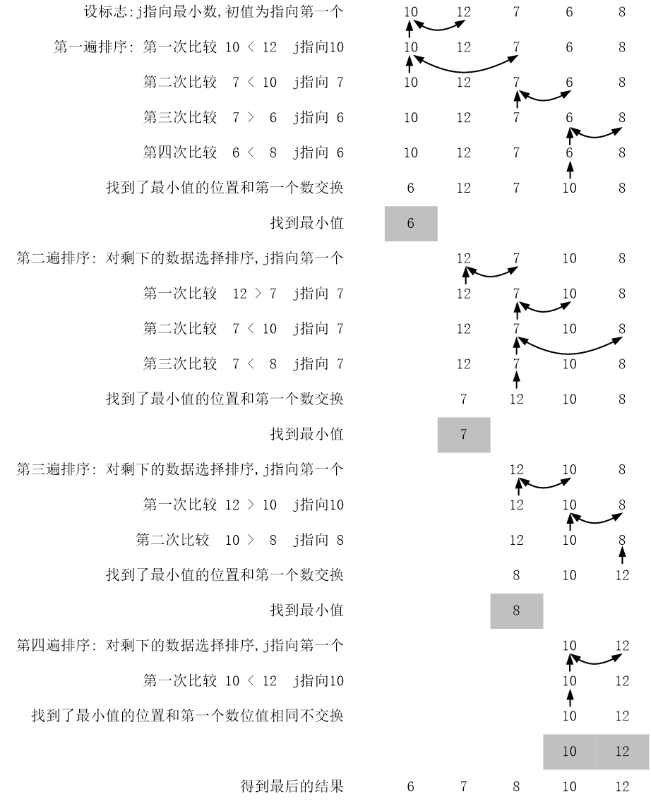
5.3
程序设计举例
方法1：边比较边交换
方法2：边找边设立标记

Slide 19
5.3
程序设计举例
方法1：边比较边交换
方法2：边找边设立标记
#include <stdio.h>
#define N 10
void main( )
{
int i,j,t;
int a[10];
for ( i=0 ;i < 10 ;i++) //输入元素
scanf("%d",&a[i]);
for ( i=0 ;i<N-1;i++)
{
for (j=i+1;j<N;j++)
{
if(a[i]>a[j])
{
t = a[i];
a[i] = a[j]; a[j] = t;
}
}
}
for ( i=0 ;i < 10 ;i++) printf("%d\t", a[i]);
}
#include <stdio.h>
#define N 10
void main()
{
int i, j, k,t;
int a[10];
for ( i=0 ;i < 10 ;i++)
scanf("%d",&a[i]);
for ( i=0 ;i<N-1; i++)
{
j=i; //记录最小值下标
for ( k = i+1;k<N;k++)
{
if(a[k] < a[j]) j=k;
}
if(j!=i)
{
t = a[i]; a[i] = a[j]; a[j] = t;
}
}
for ( i=0 ;i < 10 ;i++) printf("%d\t", a[i]);
}
剩余元素与第一个元素进行比较，若小于第一个元素,则该元素与第一个元素交换
剩余元素与第一个元素进行比较，若小于第一个元素,则记录该元素的下标

Slide 20
5.3
程序设计举例
（2）冒泡排序法
思想: 首先进行第一遍排序，第一个元素开始，将相邻的两个数比较，将小的数字放在前面，大的放在后面，依次往后比较，比较到最后一组后，产生一个最大值; 第二编排序是除去产生的最大值，对剩下的序列进行类似第一遍冒泡排序。依此类推，进行N-1遍排序就能将N个数按从小到大排序;同样的方法也能按从大到小排序。
对N个数要进行N-1遍排序，每一遍比较次数随遍数的增加而减小(遍数+次数=N)，比较的顺序是从前往后。

Slide 21
5.3
程序设计举例
冒泡排序法
#include <stdio.h>
#define N 10
void main()
{
int i,j,t;
int a[10];
for ( i=0 ;i < 10 ;i++)
scanf("%d",&a[i]);
for ( i=0 ;i<N-1; i++)
{
for (j=0;j<N-1-i;j++)
{
if(a[j]>a[j+1])
{
t = a[j]; a[j] = a[j+1]; a[j+1] = t;
}
}
}
for ( i=0 ;i < 10 ;i++) printf("%d\t", a[i]);
}
当前元素与下一个元素进行比较，若大于下一个元素,则该两元素交换

Slide 22
5.3
程序设计举例
冒泡排序法-main( )
冒泡排序法-函数实现
#include <stdio.h>
#define N 10
void BubSort(int a[], int n);
void main()
{
int i,j,t;
int a[10];
for ( i=0 ;i < 10 ;i++)
scanf("%d",&a[i]);
BubSort(a, 10);
for ( i=0 ;i < 10 ;i++) printf("%d\t", a[i]);
}
void BubSort(int a[], int n )
{
int i,j,t;
for ( i=0 ;i<n-1; i++)
{
for (j=0;j<n-1-i;j++)
{
if(a[j]>a[j+1])
{
t = a[j];
a[j] = a[j+1];
a[j+1] = t;
}
}
}
}
当前元素与下一个元素进行比较，若大于下一个元素,则该两元素交换

Slide 23
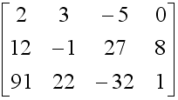
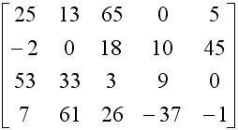
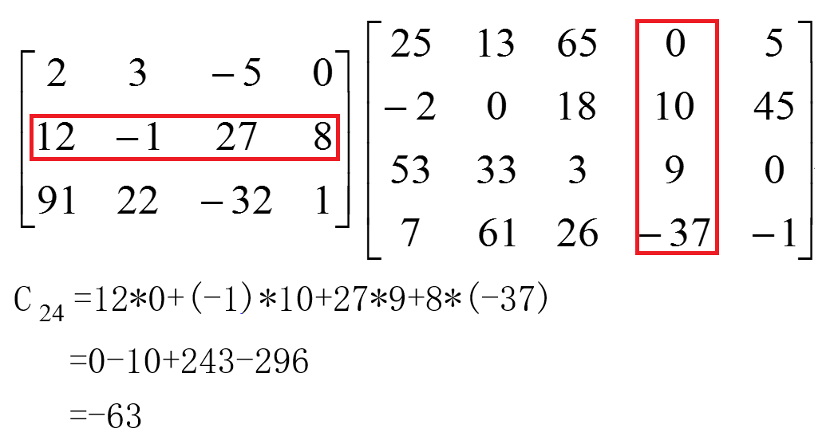
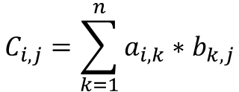

5.3
程序设计举例
例5.9 计算如下所示两个矩阵的乘积
分析：
(1)第一个矩阵的列数必须等于第二个矩阵的行数，一个m行n列的矩阵乘以一个n行p列的矩阵，其结果是一个m行p列的矩阵;
(2)若矩阵A乘以矩阵B，则结果矩阵C中每个元素的值为:
$$C_{i,j}=\sum_{k=1}^{n}{a_{i,k}∗b_{k,j}}$$
$$C_{i,j}^{k+1}=C_{i,j}^{k}+a_{i,k+1}∗a_{k+1,j}$$

Slide 24
5.3
程序设计举例
#include<stdio.h>
void main( )
{
int valueA[3][4]={ {2,3,-5,0}, //数组初化
{12,-1,27,8},
{91,22,-32,1}};
int valueB[4][5]={ {25,13,65,0,5},
{-2,0,18,10,45},
{53,33,3,9,0},
{7,61,26,-37,-1}};
int valueC[3][5]={{0}}; //定义结果矩阵
int i,j,k;
//按照公式将矩阵相乘
for(i=0;i<3;i++)
{
for(j=0;j<5;j++)
{
for(k=0;k<4;k++)
{
valueC[i][j]+=valueA[i][k]*valueB[k][j];
}
}
}
for(i=0;i<3;i++) //输出结果矩阵
{
printf("\n");
for(j=0;j<5;j++)
{
printf("%5d",valueC[i][j]);
}
}
}
运行结果：
－221 －139 169 －15 145
1789 1535 1051 －63 7
542 188 6241 －105 1444

Slide 25
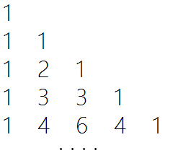
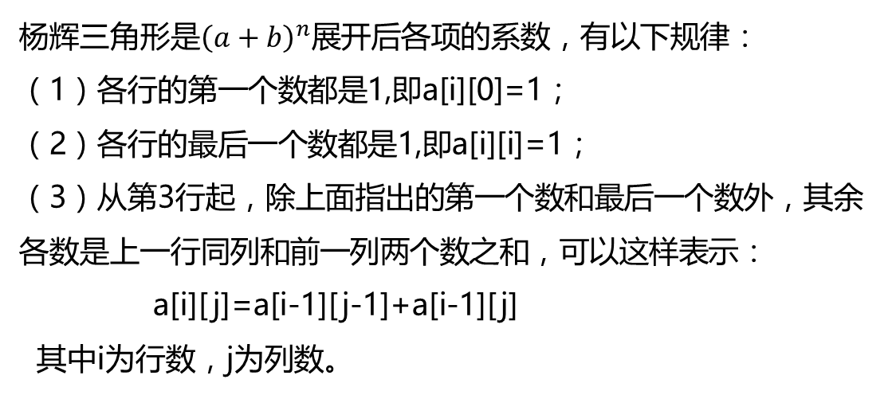
5.3
程序设计举例
例5.10 输出下列形式的杨辉三角形的前10行
分析：
杨辉三角形是${\left(a+b\right)}^{n}$展开后各项的系数，有以下规律：
（1）各行的第一个数都是1,即a[i][0]=1；
（2）各行的最后一个数都是1,即a[i][i]=1；
（3）从第3行起，除上面指出的第一个数和最后一个数外，其余各数是上一行同列和前一列两个数之和，可以这样表示：
a[i][j]=a[i-1][j-1]+a[i-1][j]
其中i为行数，j为列数。

Slide 26
5.3
程序设计举例
＃include<stdio.h>
void main( )
{
int a[10][10];
int i,j;
for(i=0;i<10;i++)
{
a[i][0]=1;
a[i][i]=1;
}
for (i=2;i<10;i++)
{
for (j=1;j<i;j++)
a[i][j]=a[i-1][j-1]+a[i-1][j];
}
for(i=0;i<10;i++)
{
for(j=0;j<=i;j++)
printf("%5d",a[i][j]);
printf("\n");
}
}
按规律求数组元数a[i][j]的值

Slide 27
chapter
5
本章小结
本章要掌握的内容有：
数组的概念；
一维数组和二维数组的定义和应用；
数组在函数中的传递方式；
选择排序法和冒泡排序法的思想和算法。

